Slide 1

Базы данных
Программирование сетевых приложений
Лекция 3

Slide 2

План занятия
Назначение БД
Реляционные БД
Нормализация и денормализация
Индексы
Транзакции и ACID
CRUD
ORM
Репликации и шардинг
Таблицы измерений и фактов
Нереляционные БД

Slide 3
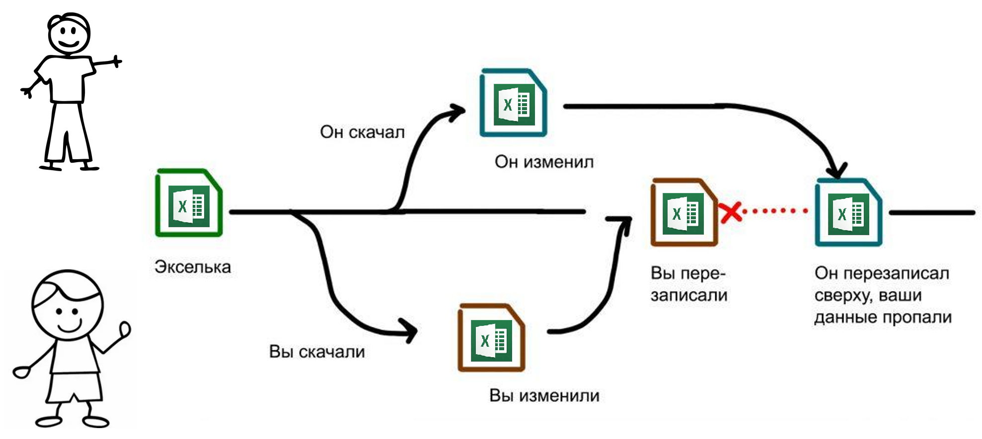
Почему просто не использовать файл с данными?
Notes:
Представим ситуацию, что вы хотите хранить данные о ваших любимых треках, недолго думая, вы решаете, что экселька это отличный вариант. Вы выписываете все треки, которые слушали за последнюю неделю, ставите звездочки. Тут ваш друг узнает, что вы записываете треки, которые послушали, и хочет посмотреть что вы послушали и записать свое) Вы размещаете свою эксельку на ващем файловом сервере. Ваш друг начал добавлять треки свои, вы продолжаете добавлять свои, и как тут совмещать два файла. Кто-то из вас перезапишет версию другого.

Slide 4
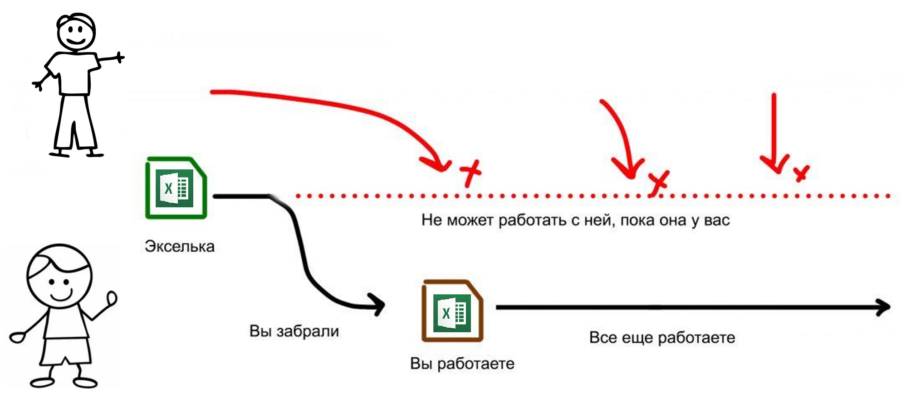
Почему просто не использовать файл с данными?
Notes:
А как совместно работать с таким файлом? Можно удалять с сервера на время работы, а потом загружать обратно. А если забудете загрузить или что-то еще?

Slide 5
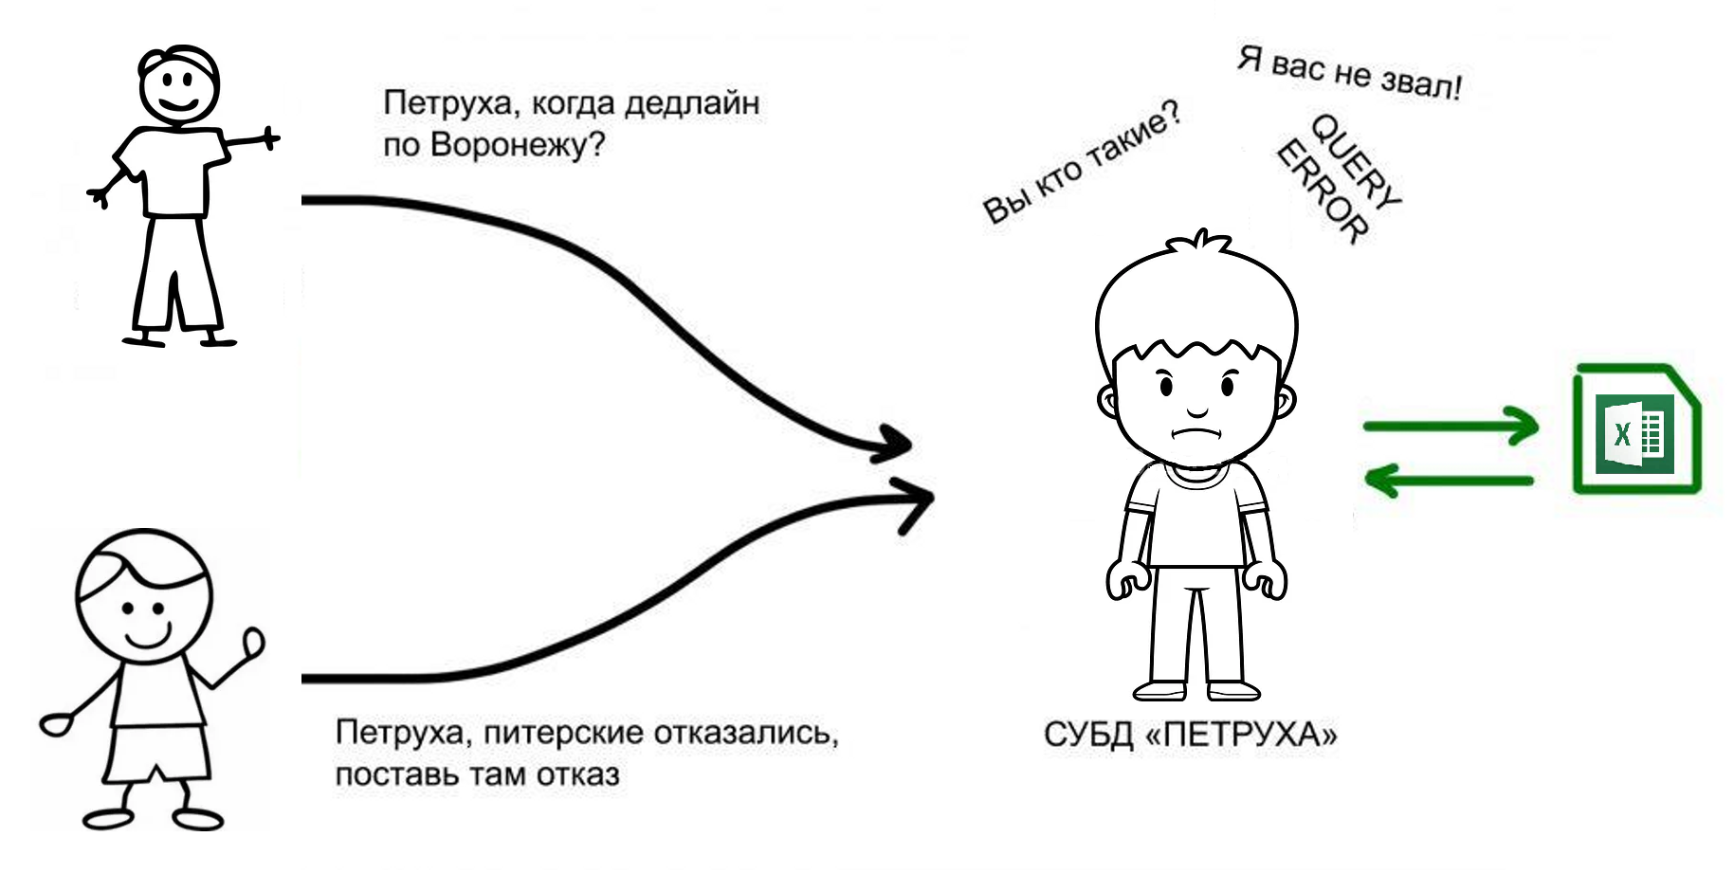
Почему просто не использовать файл с данными?
Notes:
Вы понимаете, что так дело не пойдет. Вы хотите как то улучшить ваше взаимодействие. Тогда вы понимаете, что вам нужен единый вход для изменений в файл, и решаете нанять вашего общего друга Петю. Вы договорились, что будете отправлять все новые треки с нужной информацией Пете, а он будет вносить изменения в файл, записывать ваши треки и треки вашего друга. Но когда вы делаете это и днем, ночью Петя становится раздражительным.

Slide 6
Назначение БД
База данных — это набор данных, организованных каким-то способом.
СУБД — комплекс программ, позволяющих создать базу данных и манипулировать данными (вставлять, обновлять, удалять и выбирать).
Система обеспечивает безопасность, надёжность хранения и целостность данных, а также предоставляет средства для администрирования БД.
Сохранить наши данные по запросу
Изменить наши данные по запросу
Найти данные по запросу
Разделить доступ к данным
Поддерживать порядок
Масштабировать систему
Notes:
И тут мы подходим к концепции базы данных и система управления базами данных.
База данных — это набор данных, организованных каким-то способом.
СУБД — комплекс программ, позволяющих создать базу данных и манипулировать данными, то есть выполнять операции вставки, обновления, удаление, выбора. СУБД обеспечивает безопасность, надёжность хранения и целостность данных, а также предоставляет средства для администрирования БД.

Slide 7
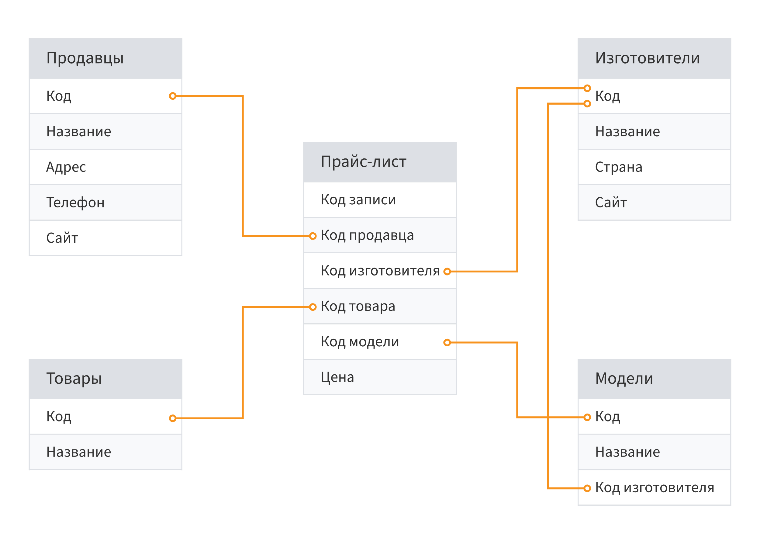
Реляционная база данных (SQL)
Это модель типа таблиц и отношений между таблицами.
Notes:
Реляционная модель данных многим из вас знакома из курса Баз данных.
Это тип баз данных, основанный на модели реляционной алгебры и теории отношений. В РБД данные хранятся в виде таблиц (отношений), где каждая строка представляет собой запись, а каждый столбец - атрибут (поле).
Представим, что у нас есть некоторый магазин, где имеется прайс-лист с необходимыми дополнительными данными - продавцы, изготовители, товары, модели. Все это можно записать в одну большую широкую таблицу, которую неудобно будет обновлять, неудобно будет поддерживать в нормальном виде, и будет много повторяющихся данных, которые будут занимать место на нашем диске. А можем привести данные в одну из нормальных форм, чтобы не хранить лишнего, а также простые операции не были для нас чем-то очень сложным.
Хотя у вас не так давно был курс Баз данных, но точно не помешает вспомнить, что такое нормализация баз данных, для чего она нужна.

Slide 8
Нормализация
Нормальная форма - это стандартный набор правил, которые определяют, как организовать данные в таблицах для уменьшения дублирования информации, избегания аномалий при обновлении данных и обеспечения более эффективного хранения и доступа к ним.
Когда используется нормализация:
При проектировании базы данных
При оптимизации текущей базы данных
Для предотвращения аномалий данных
Для обеспечения целостности данных
Notes:
Нормальная форма - это стандартный набор правил, которые определяют, как организовать данные в таблицах для уменьшения дублирования информации, избегания аномалий при обновлении данных и обеспечения более эффективного хранения и доступа к ним.
Существует несколько уровней нормальных форм (от первой до пятой), каждый из которых определяет определенные требования к структуре данных.
Когда используется нормализация:
При проектировании базы данных
При оптимизации текущей базы данных
Для предотвращения аномалий данных
Для обеспечения целостности данных

Slide 9
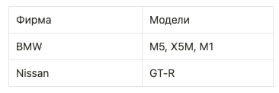
Нормализация
Ненормализованная БД:
Отношение находится в 1НФ, если все его атрибуты являются простыми, все используемые домены должны содержать только скалярные значения. Не должно быть повторений строк в таблице.
Notes:
Отношение находится в 1 нормальной форме, если все его атрибуты являются простые (атомарными). То есть все используемые домены должны содержать только скалярные значения. Также в таблице не должно быть повторяющихся строк.
Следующая таблица находится в ненормализованном виде. Нарушение первой нормальной формы происходит в моделях BMW, так как в одной ячейке содержится список из 3х элементов: M5, X5M, M1, то есть он не является атомарным. Приведем ее в первую нормальную форму.

Slide 10
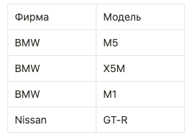
Нормализация
Первая нормальная форма БД:
Notes:
Отношение находится в 1 нормальной форме, если все его атрибуты являются простые (атомарными). То есть все используемые домены должны содержать только скалярные значения. Также в таблице не должно быть повторяющихся строк.
Следующая таблица находится в ненормализованном виде. Нарушение первой нормальной формы происходит в моделях BMW, так как в одной ячейке содержится список из 3х элементов: M5, X5M, M1, то есть он не является атомарным. Приведем ее в первую нормальную форму.

Slide 11
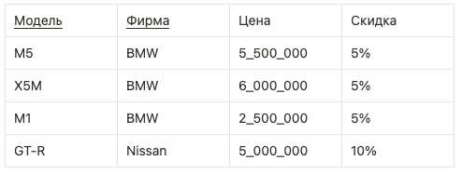
Нормализация
Пусть дана таблица в первой нормальной форме:
Отношение находится во 2НФ, если оно находится в 1НФ и каждый неключевой атрибут зависит только от первичного ключа, а не от его части
Notes:
Отношение находится во второй нормальной форме, если оно:
Таблица находится в первой нормальной форме (1NF). Это означает, что каждая колонка содержит только атомарные (неделимые) значения, каждая строка уникальна, и все значения в колонке одного типа.
Все не ключевые атрибуты полностью функционально зависят от первичного ключа. Это означает, что каждый не ключевой атрибут в таблице должен быть функционально зависим от всего первичного ключа, а не только от его части.
В данном примере таблица находится в первой нормальной форме, но не во второй. Цена машины зависит от модели и от фирмы. Скидка зависит только от фирмы, то есть зависимость от первичного ключа неполная. Исправить это можно, если мы декомпозируем данное отношение на два отношения, в которых не ключевые атрибуты зависят от ПК.

Slide 12
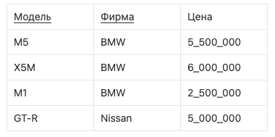
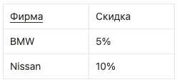
Нормализация
Вторая нормальная форма БД:
Отношение находится во 2НФ, если оно находится в 1НФ и каждый неключевой атрибут зависит только от первичного ключа, а не от его части
Notes:
В данном примере таблица находится в первой нормальной форме, но не во второй. Цена машины зависит от модели и от фирмы. Скидка зависит только от фирмы, то есть зависимость от первичного ключа неполная. Исправить это можно, если мы декомпозируем данное отношение на два отношения, в которых не ключевые атрибуты зависят от ПК.

Slide 13
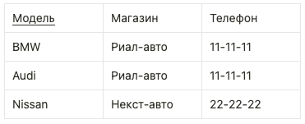
Нормализация
Пусть дана таблица во второй нормальной форме:
Транзитивная зависимость: Модель->Магазин, Магазин->Телефон, Модель->Телефон
Отношение находится в 3НФ, когда находится во 2НФ и каждый неключевой атрибут зависит только от первичного ключа
Notes:
Отношение находится в третьей нормальной форме, если:
Таблица находится во второй нормальной форме (2NF). Это означает, что все не ключевые атрибуты полностью функционально зависят от первичного ключа.
В таблице нет транзитивных зависимостей. Транзитивная зависимость возникает, когда один не ключевой атрибут зависит от другого не ключевого атрибута.
Данная таблица находится во 2 нормальной форме, но не в 3.
В отношение атрибут Модель - первичный ключ. Личных телефонов у автомобилей нет, и телефон зависит исключительно от магазина.
Таким образом, в отношении существуют следующие функциональные зависимости: Модель → Магазин, Магазин → Телефон, Модель → Телефон.
Зависимость Модель → Телефон является транзитивной, следовательно, отношение не находится в 3НФ.
В результате разделения исходного отношения получаются два отношения, находящиеся в 3НФ:

Slide 14
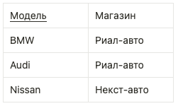
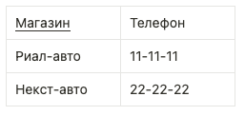
Нормализация
Третья нормальная форма БД:
Отношение находится в 3НФ, когда находится во 2НФ и каждый неключевой атрибут зависит только от первичного ключа
Notes:
Отношение находится в третьей нормальной форме, если:
Таблица находится во второй нормальной форме (2NF). Это означает, что все не ключевые атрибуты полностью функционально зависят от первичного ключа.
В таблице нет транзитивных зависимостей. Транзитивная зависимость возникает, когда один не ключевой атрибут зависит от другого не ключевого атрибута.
Данная таблица находится во 2 нормальной форме, но не в 3.
В отношение атрибут Модель - первичный ключ. Личных телефонов у автомобилей нет, и телефон зависит исключительно от магазина.
Таким образом, в отношении существуют следующие функциональные зависимости: Модель → Магазин, Магазин → Телефон, Модель → Телефон.
Зависимость Модель → Телефон является транзитивной, следовательно, отношение не находится в 3НФ.
В результате разделения исходного отношения получаются два отношения, находящиеся в 3НФ:

Slide 15


Четвёртая нормальная форма
Оно вам не надо (если не планируете стать DBA)
Шустова дальше не заходила и мы не будем

Slide 16
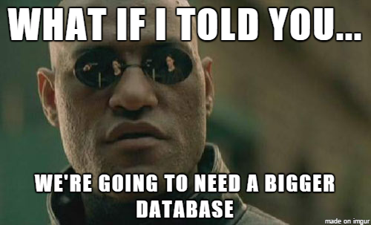
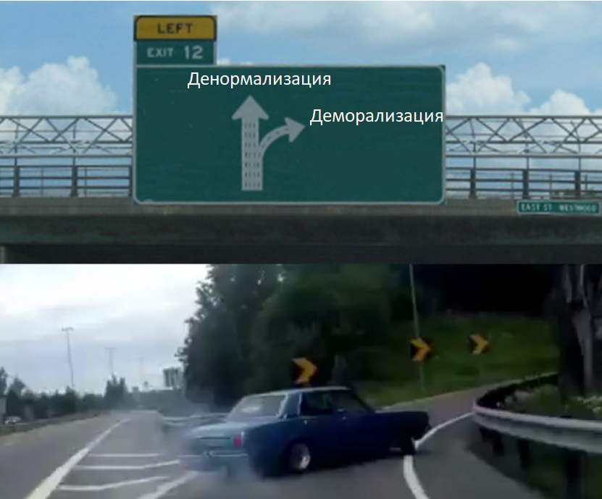
Денормализация
Денормализация — намеренное приведение структуры базы данных в состояние, не удовлетворяющее требованиям нормализации.
Notes:
Денормализация — это процесс преобразования нормализованной реляционной базы данных в денормализованную форму, которая может включать в себя объединение таблиц, создание дубликатов данных и использование суперключей. Денормализация обычно применяется для улучшения производительности за счет увеличения избыточности данных и возможного ухудшения целостности данных.

Slide 17

Денормализация
Главная причина денормализации - повышение производительности (дублируем данные, которые получаются чаще всего)
Минусы:
Дополнительное место на диске
Аномалии данных
Замедление других операций
Notes:
Денормализация может быть полезна в следующих случаях:
Улучшение производительности запросов: Денормализация может уменьшить количество соединений таблиц, необходимых для выполнения запросов, что может ускорить обработку запросов, особенно в системах с большим объемом данных.
Уменьшение нагрузки на систему: Денормализация может уменьшить количество операций вставки, обновления и удаления, которые требуются для поддержания целостности данных в нормализованной форме.
Упрощение схемы: Денормализованные таблицы могут быть проще в понимании и управлении, особенно для нетехнических пользователей, которые могут иметь дело с базой данных.
Обработка реального времени: В некоторых случаях, когда требуется быстрое получение данных в реальном времени, денормализация может быть приемлемой, если это не приводит к значительному увеличению избыточности данных.
Однако денормализация также имеет свои недостатки:
Увеличение избыточности данных: Денормализация может привести к дублированию данных, что может занимать больше места в хранилище и усложнить процесс обновления данных.
Ухудшение целостности данных: Избыточные данные могут стать источником ошибок, если они не синхронизируются должным образом.
Сложности в обслуживании: Денормализованные таблицы могут быть более сложными в обслуживании, так как изменения в одной таблице могут требовать изменений в нескольких других таблицах.
Денормализация обычно применяется в тех случаях, когда производительность и удобство использования имеют больший приоритет, чем строгая нормализация и целостность данных. Это решение должно приниматься на основе конкретных требований к системе и после тщательного анализа последствий.
Хорошая база данных – это база, которая достаточно нормализована, чтобы не создавать аномалии для пользователей этой базы данных, в то же время она достаточно денормализована, чтобы иметь хорошую производительность.

Slide 18
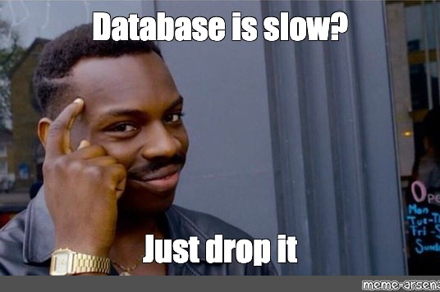
Индексы

Slide 19
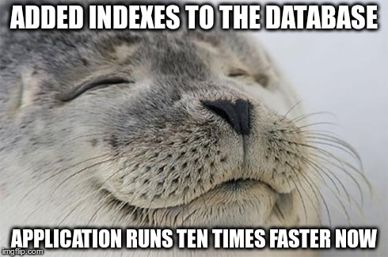
Индексы
Индекс – это специальная структура данных, которая позволяет повышать скорость извлечения данных за счет дополнительных операций записи и хранения. Здесь стоит отметить, что индексы хранятся отдельно от данных.
Notes:
Индексы в базах данных — это структуры данных, которые ускоряют операции поиска и сортировки за счет предварительной организации данных. Они позволяют базе данных быстро находить строки, соответствующие определенным критериям, без необходимости просматривать каждую строку в таблице.
Индексы используются в следующих случаях:
Ускорение операций поиска: Когда базе данных требуется выполнить запрос, который включает операции поиска по определенному столбцу, индекс может значительно ускорить процесс, позволяя базе данных быстро найти нужные строки.
Ускорение операций сортировки: Индексы могут ускорить операции сортировки, особенно если сортировка выполняется по столбцу, который имеет индекс.
Улучшение производительности соединений: Индексы могут ускорить операции соединения таблиц, позволяя базе данных быстрее находить соответствующие строки.
Балансирование между количеством индексов включает в себя следующие аспекты:
Оценка потребности: Определите, какие запросы наиболее часто выполняются и какие столбцы используются в операциях поиска, сортировки и соединений. Индексируйте эти столбцы.
Объем данных: Индексы ускоряют операции, но они также занимают место в хранилище и могут замедлить операции вставки, обновления и удаления. Оцените объем данных и частоту изменений, чтобы определить, сколько индексов необходимо.
Сложность индексов: Индексы могут быть простыми (на одном столбце) или составными (на нескольких столбцах). Сложные индексы могут быть более эффективными, но они также могут быть более сложными в обслуживании.
Производительность системы: Мониторинг производительности системы может помочь определить, какие индексы наиболее эффективны и какие могут быть удалены или изменены.
Регулярное обслуживание: Регулярное обслуживание индексов, включая перестроение и оптимизацию, может помочь поддерживать их эффективность.
Для балансировки между количеством индексов важно проводить регулярный анализ производительности и потребностей системы, а также учитывать изменения в данных и запросах. Это может потребовать экспериментов и тестирования различных конфигураций индексов.

Slide 20
Типы индексов
Одиночные
Составные
Уникальные
Полнотекстовые
Индексы с хешированием
Индексы с пространственными данными
Индексы B-дерева
Индексы Bitmap
Индексы Clustered
Индексы Non-Clustered
Notes:
В базах данных существует несколько типов индексов, каждый из которых предназначен для оптимизации определенных видов запросов и имеет свои особенности. Вот основные типы индексов:
Одиночные индексы: Индексируют один столбец. Они эффективны, когда запросы фильтруют данные по одному столбцу.
Составные индексы: Индексируют два или более столбца. Они полезны, когда запросы используют несколько столбцов в условиях поиска или сортировки.
Уникальные индексы: Индексируют столбец или набор столбцов, и гарантируют, что все значения в индексированных столбцах уникальны. Они используются для предотвращения дублирования данных.
Полнотекстовые индексы: Индексируют текстовые данные для быстрого поиска по содержимому. Они особенно полезны для поиска по большим текстовым полям.
Индексы с хешированием: Используют хеш-функцию для преобразования значений в уникальные хеш-значения, которые затем индексируются. Они эффективны для равных операций поиска, но не подходят для операций сортировки или диапазонных запросов.
Индексы с пространственными данными: Индексируют геометрические или географические данные, такие как точки, линии и полигоны. Они используются для выполнения запросов, связанных с геометрией или географией.
Индексы B-дерева: Это наиболее распространенный тип индекса, который использует структуру данных B-дерева для организации данных. Они эффективны для большинства типов запросов, включая равенства, диапазоны и сортировки.
Индексы Bitmap: Используются для столбцов с небольшим количеством уникальных значений. Они эффективны для операций, которые включают проверку наличия значения в наборе.
Индексы Clustered: Индексируют данные таким образом, что физический порядок строк в таблице соответствует порядку индекса. Они обычно используются для первичных ключей.
Индексы Non-Clustered: Индексируют данные, не изменяя физический порядок строк в таблице. Они могут быть использованы для вторичных ключей или для ускорения запросов, которые не зависят от первичного ключа.
Выбор типа индекса зависит от специфики запросов, которые выполняются в базе данных, и от характеристик данных. Важно помнить, что хотя индексы ускоряют чтение данных, они также могут замедлить операции записи, так как при каждом изменении данных индексы также должны быть обновлены.

Slide 21
Транзакции и ACID
Транзакция — это набор операций по работе с базой данных (БД), объединенных в одну атомарную пачку.
Intermediate states
State transitions by INSERT, UPDATE, DELETE
Commit
Consistent State #1
Consistent State #2
Rollback из-за ошибки
Notes:
Транзакции в базах данных — это логические единицы работы, которые выполняются в рамках одной сессии. Транзакция — это последовательность операций, которые выполняются как единое целое. Важными характеристиками транзакций являются атомарность, согласованность, изоляция и долговечность (ACID). Транзакция может завершится двумя способами - commit (подтверждаем все внесенные изменения) и rollback (откатываем все внесенные изменения).

Slide 22
Транзакции и ACID
Транзакция — это набор операций по работе с базой данных (БД), объединенных в одну атомарную пачку.
Atomicity — Атомарность
Consistency — Согласованность
Isolation — Изолированность
Durability — Надёжность
Notes:
Атомарность (Atomicity): Транзакция рассматривается как единое целое, которое либо полностью выполняется, либо не выполняется вовсе. Если какая-либо операция в транзакции не может быть выполнена, то все изменения, сделанные в рамках этой транзакции, откатываются, и состояние базы данных остается неизменным.
Согласованность (Consistency): Транзакция приводит базу данных из одного согласованного состояния в другое. Это означает, что все правила целостности данных должны быть соблюдены после выполнения транзакции.
Изоляция (Isolation): Транзакции выполняются таким образом, что их выполнение не влияет на другие транзакции. Это означает, что каждая транзакция работает с данными, которые не были изменены другими транзакциями, пока она не будет завершена.
Долговечность (Durability): После успешного завершения транзакции все изменения данных, сделанные в рамках этой транзакции, сохраняются и не могут быть потеряны.
Транзакции используются для обеспечения целостности данных при выполнении сложных операций, которые включают в себя несколько шагов. Например, при переводе денег между двумя банковскими счетами, транзакция может включать в себя снятие денег со счета отправителя и зачисление их на счет получателя. Если какая-либо из этих операций не выполнится, то и другая не должна быть выполнена, чтобы избежать несоответствия в балансах счетов.

Slide 23
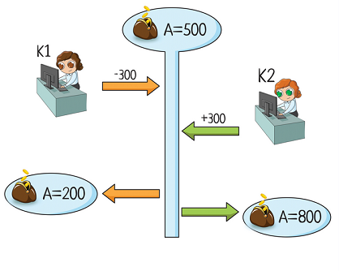
Транзакции, зачем?
Потерянная запись
Notes:
Возможные проблемы в транзакциях
Если у нас система строго для одного человека, проблем не будет. А если пользователей несколько? Тогда транзакции запускают в параллель — для ускорения работы системы. А иначе представьте себе, что вы делаете заказ в интернет-магазине и система вам говорит: «Вы в очереди, перед вами еще 100 человек хотят заказ оформить, подождите». Бред же? Бред!
Вот и приходится распараллеливать запросы. Но к каким эффектам может привести параллельная работа двух транзакций?
Рассмотрим основные проблемы, которые могут возникнуть.
Потерянная запись: Когда две транзакции одновременно пытаются изменить одни и те же данные, может возникнуть ситуация, когда результат зависит от того, какая транзакция завершится первой. Это может привести к некорректным данным.
Есть некий счет А, на котором лежит 500 у.е.
Кассир 1 (К1 на рисунке) списал с него 300 у.е. Обозначим его действия рыжими стрелками. Списал 300, на выходе получает 200 = 500 - 300.
Кассир 2 (К2) тоже решил обратиться к этому же счету, и записал туда 300 у.е., пока К1 еще не успел закрыть свою транзакцию. Так как первая транзакция не закрыта, сумма на счете до сих пор 500, получаем 500 + 300 = 800.
Итог — мы "потеряли запись" первого кассира, ведь на выходе у нас А = 800, хотя должно быть 500. "Кто последний вписал результат - того и тапки". Получается так.

Slide 24
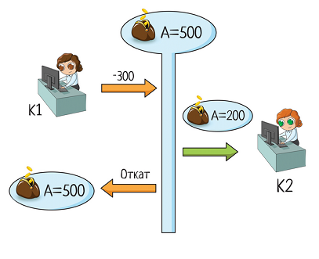
Транзакции, зачем?
Грязное чтение
Notes:
2. Утечка данных (Data Leakage, грязное чтение): Если транзакция, которая должна была быть отменена из-за ошибки, не была должным образом отменена, это может привести к утечке данных, когда данные, которые должны были быть отменены, остаются в базе данных.
Есть некий счет А, на котором лежит 500 у.е.
Кассир 1 списал с него 300 у.е. Обозначим его действия рыжими стрелками. Списал 300. Потом передумал и сделал откат - на выходе остались те же 500 у.е.
Кассиру 2 (К2) понадобилась информация по этому счету и он ее считал до того, как К1 закрыл свою транзакцию.
Итог — второй кассир считал неверную сумму, построил неверный отчет/отказал в визе платежеспособному гражданину и т.д.

Slide 25
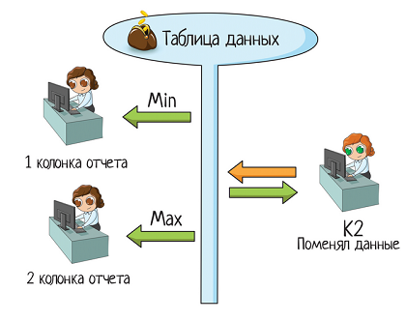
Транзакции, зачем?
Повторное чтение
Notes:
3. Повторяющиеся операции (Repeatable Reads, повторное чтение): Когда транзакция, которая уже начала свою работу, видит данные, которые были изменены другими транзакциями после начала работы первой транзакции.
Есть некие данные.
Кассир 1 строит отчет. Операции идут последовательно для каждой колонки. Система считала данные, записала в первую колонку (например, взяв минимум от них).
Обозначим получение данных зеленым цветом, а изменение - рыжим.
Кассир 2 влез в эту таблицу данных и изменил некоторые счета в ней.
У кассира 1 продолжается построение отчета. И во вторую колонку система считывает уже новые данные.
Итог - отчет построен на основании разных данных.

Slide 26
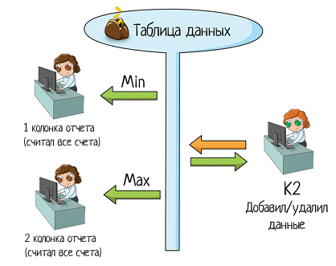
Транзакции, зачем?
Фантомы
Notes:
4. Фантомы (Phantom Reads): Когда транзакция выполняет запрос, который должен был вернуть набор строк, но из-за параллельного выполнения другой транзакции возвращает другой набор строк.
Есть некие данные.
Кассир 1 строит отчет. Операции идут последовательно для каждой колонки. Система считала данные, записала в первую колонку (например, взяв минимум от них).
Обозначим получение данных зеленым цветом, а изменение - рыжим.
Кассир 2 влез в эту таблицу данных и добавил новые счета/удалил некоторые старые.
У кассира 1 продолжается построение отчета. И во вторую колонку система считывает уже новые данные.
Итог — отчет построен на основании разных данных.
Разница между 3-им и 4-ым эффектами в том, что в одном случае данные изменяются, а во втором — добавляются/удаляются. То есть меняется ещё и их количество.
Как бороться
Как бороться с этими проблемами? Нужно изолировать транзакцию. Способов есть несколько, но основные — блокировки и версии.
Блокировки — это когда мы блокируем данные в базе. Можно заблокировать одну строку в таблице, а можно всю таблицу. Можно заблокировать данные на редактирование, а можно и на чтение тоже.

Slide 27


CRUD
CRUD — акроним, обозначающий четыре базовые функции, используемые при работе с базами данных: создание, чтение, модификация, удаление. Введён Джеймсом Мартином в 1983 году как стандартная классификация функций по манипуляции данными.
CRUD операциям соответствуют операции из БД: CREATE, SELECT, UPDATE, DELETE
Notes:
CRUD
CRUD — это аббревиатура, которая обозначает четыре основные операции, которые можно выполнять с данными в системе хранения данных, такой как база данных или API. CRUD расшифровывается как:
Create (Создать)
Read (Читать)
Update (Обновить)
Delete (Удалить)
Эти операции являются основой для взаимодействия с большинством систем управления данными и часто используются в программировании для работы с базами данных, файлами, веб-сервисами и другими ресурсами хранения данных. CRUD-операции позволяют создавать новые записи, просматривать существующие, изменять их и удалять, что является ключевым для большинства приложений, работающих с данными.

Slide 28
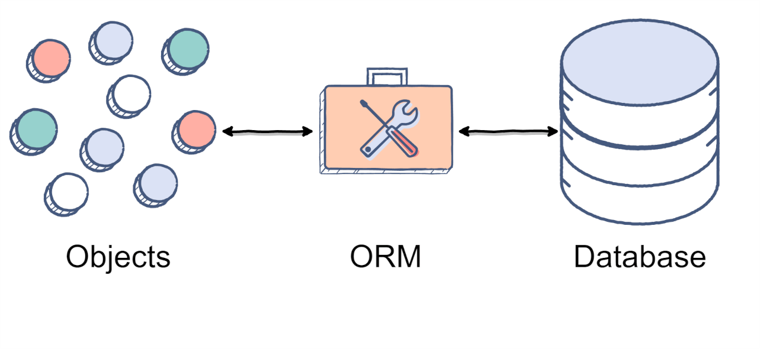
ORM
ORM (Object-Relation Mapping) – способ доступа к реляционной БД с помощью объектно-ориентированных языков (Java - Hibernate, Python - Django, Ruby on Rails - Active Records, PHP - Doctrine)
Notes:
ORM (Object-Relational Mapping) — это технология, которая позволяет программистам работать с базами данных, используя объектно-ориентированные языки программирования, такие как Java, Python, Ruby и другие. ORM преобразует данные из таблиц базы данных в объекты в программном коде и наоборот. Реализации ORM на разных ЯП позволяет шаблонизировать CRUD операции, а также упростить общение с БД.
Когда следует использовать ORM:
Когда разработчики предпочитают работать с объектами и классами вместо SQL-запросов.
Когда требуется абстракция от конкретной СУБД, чтобы упростить переход на другую СУБД в будущем.
Когда необходимо уменьшить количество кода, который нужно написать для взаимодействия с базой данных.
Когда требуется улучшить читаемость и поддерживаемость кода, особенно в больших проектах.

Slide 29

ORM
Какие минусы?
Когда проект маленький – всё круто, но потом…
Недостаточная гибкость
Уменьшение производительности
Альтернативы ORM – Query Builders (PyPika, JOOQ)
Notes:
Плюсы использования ORM:
Абстракция от SQL: Разработчики могут работать с базами данных, используя объектно-ориентированный подход, что может быть более естественным для некоторых языков программирования.
Повышение производительности: ORM может оптимизировать запросы к базе данных, уменьшая количество обращений к базе данных.
Безопасность: ORM может помочь предотвратить SQL-инъекции, автоматически экранируя входные данные.
Минусы использования ORM:
Производительность: В некоторых случаях ORM может быть медленнее, чем ручное написание SQL-запросов, особенно для сложных запросов.
Сложность: ORM может добавить сложности в проект, особенно если требуется выполнить сложные запросы или оптимизации.
Гибкость: ORM может ограничивать гибкость при работе с базой данных, поскольку он предоставляет абстракцию, которая может не поддерживать все возможности конкретной СУБД.
Сложности в отладке: Может быть сложно отследить и исправить ошибки, связанные с ORM, особенно если они возникают на уровне базы данных.

Slide 30
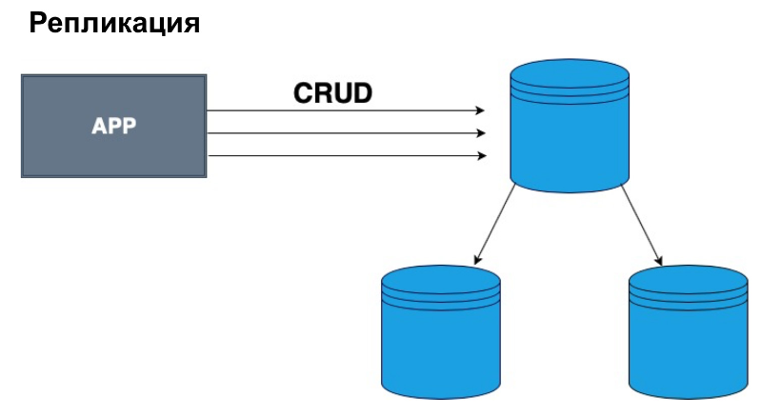
Репликации
Это дублирование базы данных на другие узлы и серверы.
Notes:
Репликация в контексте баз данных — это процесс копирования данных из одной базы данных (источника) в одну или несколько других баз данных (реплик).
Для чего используется репликация:
Отказоустойчивость: Репликация позволяет обеспечить непрерывность работы приложений даже в случае сбоя основной базы данных.
Распределение нагрузки: Реплики могут обрабатывать чтение запросов, уменьшая нагрузку на основную базу данных.
Улучшение производительности: Чтение запросов может быть распределено по нескольким репликам, что уменьшает время ответа.
Резервное копирование: Реплики могут служить резервными копиями данных, которые могут быть использованы для восстановления в случае потери данных.
Блочная, физическая и логическая репликация данных — это три разных подхода к репликации, которые используются для обеспечения сохранности и доступности данных в базах данных.
Блочная репликация:
В блочной репликации данные разделяются на блоки или сегменты, и каждый блок реплицируется независимо.
Это позволяет минимизировать объем передаваемых данных, так как реплицируются только измененные блоки.
Блочная репликация обычно используется в системах, где данные обновляются небольшими порциями, и часто используется в системах, которые требуют минимального времени восстановления после сбоя.
Физическая репликация:
Физическая репликация означает копирование физических файлов базы данных с одного сервера на другой.
Этот подход обычно используется для создания резервных копий данных или для переноса данных между серверами с различными конфигурациями.
Физическая репликация может быть более простой в настройке и управлении, но она не предоставляет такого же уровня гибкости и контроля над процессом репликации, как логическая репликация.
Логическая репликация:
Логическая репликация означает копирование данных на уровне транзакций или записей.
Это позволяет реплицировать только измененные данные, что делает процесс более эффективным с точки зрения использования ресурсов и скорости передачи данных.
Логическая репликация обычно предоставляет больше контроля над процессом репликации, позволяя, например, реплицировать только определенные таблицы или виды данных.
Она также может поддерживать более сложные сценарии, такие как репликация между различными типами баз данных или репликация с использованием специализированных инструментов и технологий.

Slide 31
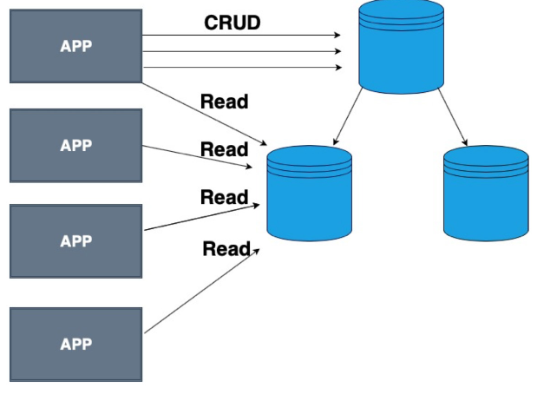
Репликации
Это дублирование базы данных на другие узлы и серверы.
Notes:
Каждый из этих подходов имеет свои преимущества и недостатки, и выбор подхода зависит от специфических требований к системе, таких как требования к производительности, доступности, надежности и масштабируемости.
Репликация может быть синхронной, когда данные синхронизируются в реальном времени, или асинхронной, когда синхронизация происходит периодически или по требованию. Выбор типа репликации зависит от требований к производительности, доступности и надежности системы.

Slide 32
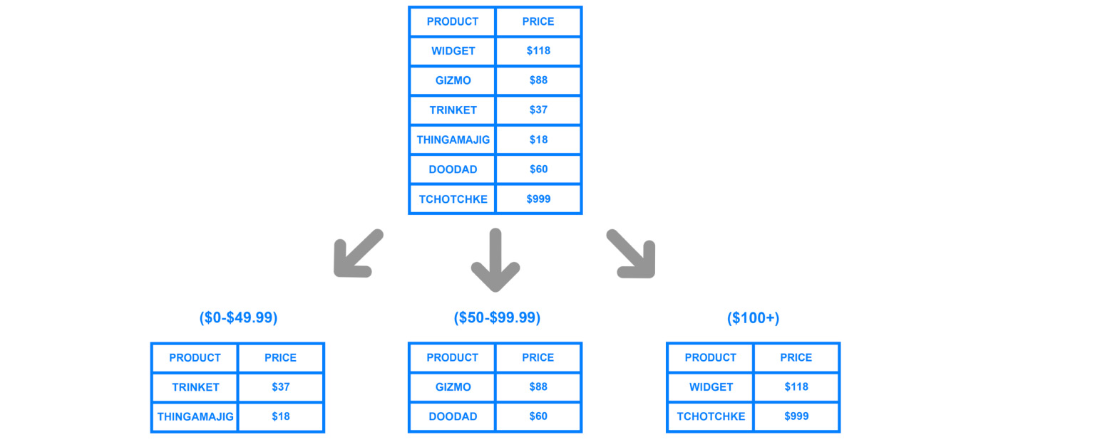
Шардинг
Разбиение данных на секции и блоки по ключу, по ID, по дате
Notes:
Шардирование данных в базах данных — это процесс разделения большого набора данных на меньшие, более управляемые части, называемые шардами (от английского "shards" — куски). Шардирование используется для улучшения производительности, масштабируемости и отказоустойчивости баз данных.
Принципы шардирования:
Горизонтальное шардирование: Данные разделяются по горизонтали, т.е. по строкам или по определенному ключу. Каждый шард содержит свою часть данных, и запросы к базе данных могут быть распределены по нескольким шардам.

Slide 33
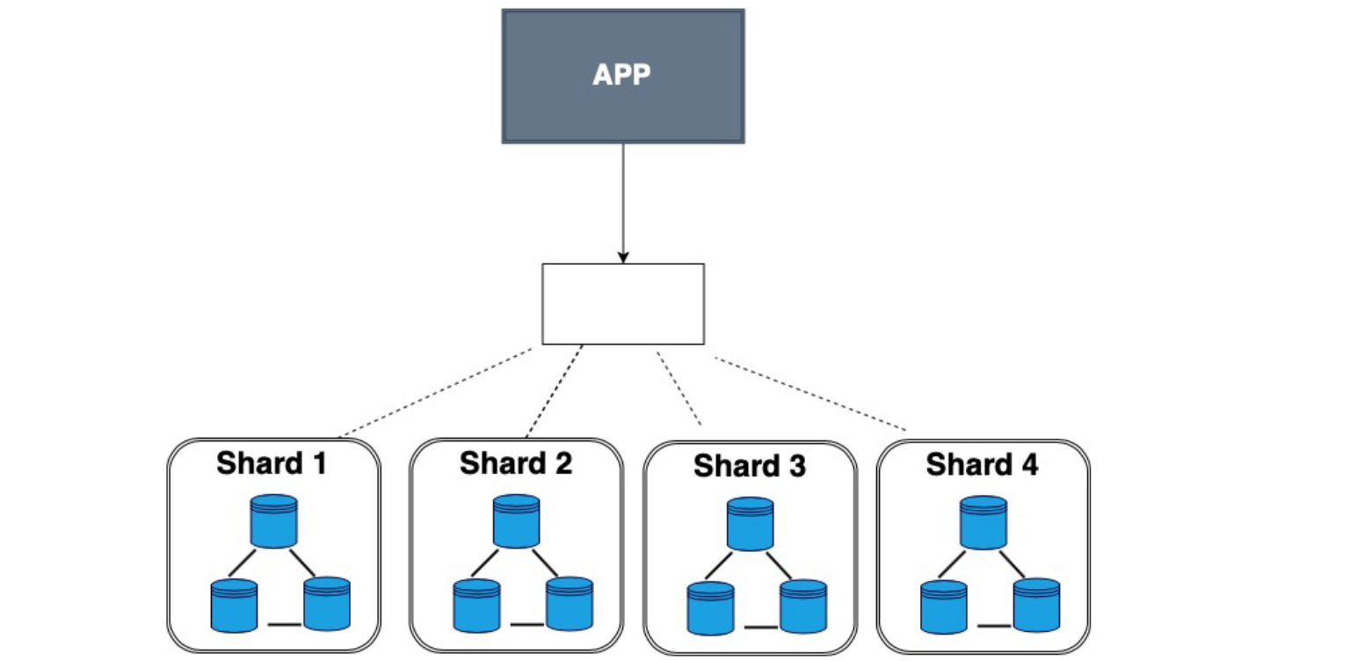
Шардинг
Разбиение данных на секции и блоки по ключу, по ID, по дате
Notes:
Вертикальное шардирование: Данные разделяются по вертикали, т.е. по столбцам или по определенным типам данных. Каждый шард содержит определенные столбцы или типы данных.
Преимущества шардирования:
Улучшение производительности: Распределение нагрузки по нескольким шардам может улучшить общую производительность системы, так как каждый шард обрабатывает меньшую часть данных.
Масштабируемость: Шардирование позволяет легко добавлять новые шарды для увеличения пропускной способности и хранилища.
Отказоустойчивость: Если один шард выходит из строя, остальные шарды продолжают работать, что улучшает доступность системы.
Распределение нагрузки: Шардирование может помочь распределить нагрузку на чтение и запись, так как запросы могут быть направлены на разные шарды.
Недостатки шардирования:
Сложность: Шардирование добавляет сложности в архитектуру системы и требует дополнительных инструментов и технологий для управления шардами.
Требования к сети: Шардирование может увеличить сетевую нагрузку, так как данные должны передаваться между шардами для выполнения некоторых операций.
Сложности в запросах: Некоторые типы запросов могут быть сложными или невозможными для выполнения, если они требуют данных из нескольких шардов.

Slide 34
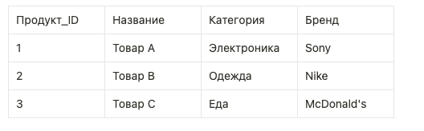
Таблица измерений
Таблица измерений (Dimension Table) — это концепция, используемая в моделировании данных для хранения атрибутов, которые описывают различные аспекты бизнес-сущностей в системе хранения данных.
Notes:
Таблица измерений (Dimension Table) — это концепция, используемая в моделировании данных для хранения атрибутов, которые описывают различные аспекты бизнес-сущностей в системе хранения данных.
Таблица измерений содержит атрибуты, которые описывают различные аспекты данных. Эти атрибуты обычно являются категориальными и могут быть использованы для группировки или фильтрации данных. Примером может служить таблица "Продукты", где каждый продукт может быть описан различными атрибутами, такими как "Категория", "Бренд", "Цена" и т.д.
Особенности таблиц измерений:
Нормализованные данные: Таблицы измерений обычно нормализованы, что означает, что они содержат минимальное количество дублирующихся данных.
Связь с фактами: Таблицы измерений связаны с таблицами фактов через ключи, которые позволяют анализировать данные по различным измерениям.
Изменяемость: Данные в таблицах измерений могут изменяться со временем, и для отслеживания этих изменений могут использоваться дополнительные таблицы, такие как таблицы изменений.

Slide 35
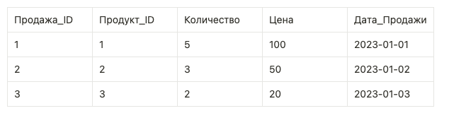
Таблица фактов
Таблица фактов содержит числовые данные, которые могут быть измерены и анализированы.
Notes:
Таблица фактов содержит числовые данные, которые могут быть измерены и анализированы. Она связывает таблицы измерений с конкретными значениями, позволяя проводить анализ и выводы на основе этих данных. Примером может служить таблица "Продажи", где каждая строка представляет собой продажу конкретного продукта, а столбцы содержат количество проданных единиц, цену продажи и дату продажи.

Slide 36
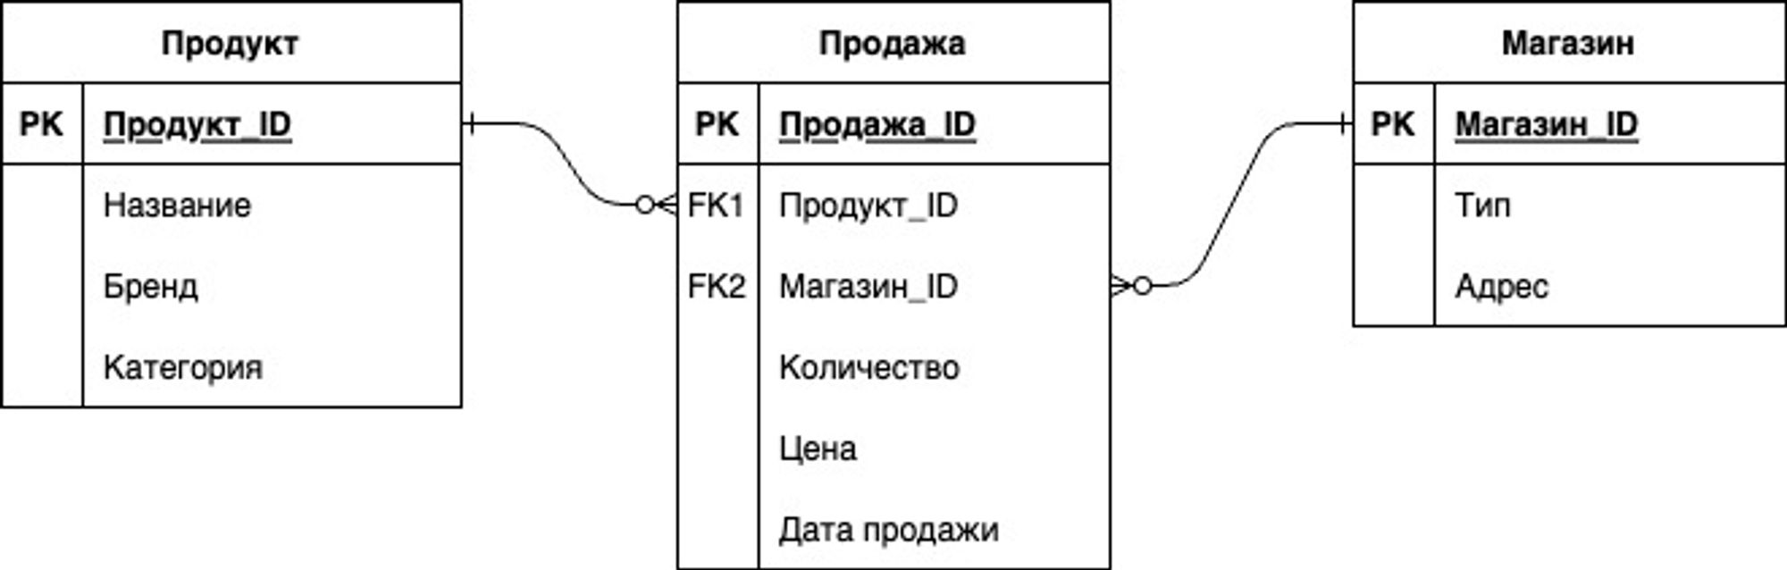
Структура «Звезда»
Структура "Звезда" (Star Schema) представляет собой модель, в которой данные организованы таким образом, что фактовая таблица находится в центре, а таблицы измерений окружают ее, образуя звезду.
Notes:
Структура "Звезда" (Star Schema) является одной из наиболее распространенных схем организации данных в Data Warehouse. Она представляет собой модель, в которой данные организованы таким образом, что фактовая таблица находится в центре, а таблицы измерений окружают ее, образуя звезду. Эта структура облегчает выполнение запросов и анализа данных, так как она упрощает навигацию и доступ к данным.
Основные компоненты структуры "Звезда":
Фактовая таблица (Fact Table): Содержит числовые данные, которые могут быть измерены и анализированы. Каждая строка в фактовой таблице представляет собой отдельный факт (например, продажу товара).
Таблицы измерений (Dimension Tables): Содержат атрибуты, описывающие различные аспекты данных. Таблицы измерений связываются с фактовой таблицей через внешние ключи.
Связующие таблицы (Bridge Tables): Используются для связывания двух таблиц измерений, которые не имеют прямой связи между собой.
Характеристики схемы звезды:
Каждое измерение в звездообразной схеме представлено единственной одномерной таблицей.
Таблица измерений должна содержать набор атрибутов.
Таблица измерений присоединяется к таблице фактов с помощью внешнего ключа
Таблица измерений не соединена друг с другом
Таблица фактов будет содержать ключ и меру
Схема Звезда проста для понимания и обеспечивает оптимальное использование диска.
Таблицы измерений не нормализованы

Slide 37
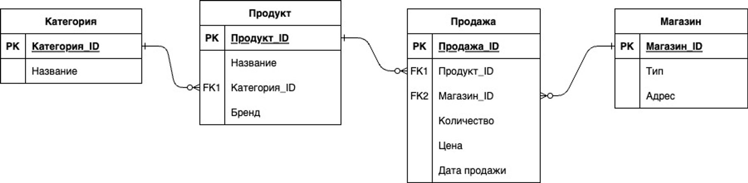
Структура «Снежинка»
В структуре "Снежинка" (Snowflake Schema) таблицы измерений могут быть разделены на более мелкие таблицы, которые содержат подмножество атрибутов из исходной таблицы измерений.
Notes:
Структура "Снежинка" (Snowflake Schema) является расширением структуры "Звезда" и используется для улучшения производительности и эффективности хранения данных в Data Warehouse. В этой структуре, таблицы измерений могут быть разделены на более мелкие таблицы, которые содержат подмножество атрибутов из исходной таблицы измерений. Это позволяет уменьшить объем данных, которые необходимо обрабатывать при выполнении запросов, и улучшить производительность системы.
В следующем примере Категория нормализуется в отдельную таблицу.
Характеристики схемы «Снежинка»:
Основное преимущество схемы «снежинка» – использование меньшего дискового пространства.
Проще реализовать измерение добавляется в схему
Из-за нескольких таблиц производительность запросов снижается
Основная проблема, с которой вы столкнетесь при использовании схемы «снежинка», заключается в том, что вам нужно выполнять больше усилий по обслуживанию из-за большего количества таблиц поиска.

Slide 38
SCD
SCD (Slowly Changing Dimension) — это концепция, используемая в моделировании данных для описания изменений в атрибутах измерений со временем.
Виды SCD:
Type 0 (No Change): Атрибуты измерения не изменяются.
Type 1 (Overwrite): Когда атрибут изменяется, старое значение полностью заменяется новым значением.
Type 2 (Append): Когда атрибут изменяется, новое значение добавляется в таблицу измерений, сохраняя историю изменений.
Type 3 (Consolidated)
Notes:
hanging Dimension) — это концепция, используемая в моделировании данных для описания изменений в атрибутах измерений со временем. В контексте Data Warehousing и OLAP, SCD позволяет отслеживать историю изменений атрибутов измерений, что важно для анализа временных трендов и сравнения данных в разное время.
Виды SCD:
Type 0 (No Change): Атрибуты измерения не изменяются. Если значение атрибута изменяется, это считается ошибкой.
Type 1 (Overwrite): Когда атрибут изменяется, старое значение полностью заменяется новым значением. В таблице измерений сохраняется только последнее значение.
Type 2 (Append): Когда атрибут изменяется, новое значение добавляется в таблицу измерений, сохраняя историю изменений. Каждое новое значение получает уникальный идентификатор, и старые значения остаются в таблице.
Type 3 (Consolidated): К медленно меняющимся измерениям третьего типа относятся те измерения, в которых поддерживается отслеживание изменений данных во времени путем добавления в структуру таблиц полей, хранящих предыдущие значения.
Отличия между видами SCD:
Type 0: Не позволяет изменять данные, что может быть полезно для контроля качества данных.
Type 1: Простой подход, но не позволяет отслеживать историю изменений.
Type 2: Позволяет отслеживать историю изменений, но требует больше места для хранения данных.
Type 3: Позволяет отслеживать историю изменений и сохранять старые значения для анализа, но требует сложного управления данными.
Когда используются SCD:
Анализ временных трендов: SCD позволяет анализировать, как изменяются атрибуты измерений со временем, что важно для прогнозирования и принятия решений на основе данных.
Сравнение данных: SCD позволяет сравнивать данные в разное время, что полезно для отслеживания изменений в бизнес-процессах.
Исторический анализ: SCD позволяет проводить исторический анализ, отслеживая изменения в атрибутах измерений.

Slide 39
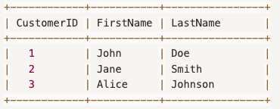
SCD0
SCD Type 0 (No Change) — это подход к управлению изменениями в атрибутах измерений, который не позволяет изменять данные после их первоначального ввода.
Notes:
SCD Type 0 (No Change) — это подход к управлению изменениями в атрибутах измерений, который не позволяет изменять данные после их первоначального ввода. Если значение атрибута изменяется, это считается ошибкой. Этот подход обычно используется в системах, где требуется строгая согласованность данных и где изменения атрибутов измерений считаются недопустимыми.
В этом примере CustomerID — это уникальный идентификатор клиента, FirstName и LastName — атрибуты, которые не должны изменяться. Если попытка изменить любое из этих значений будет сделана, система должна обработать это как ошибку или предупреждение, в зависимости от конфигурации системы.
Такой подход обеспечивает высокую степень согласованности данных, но он также ограничивает гибкость и может не подходить для сценариев, где изменения атрибутов измерений являются нормальным явлением.

Slide 40
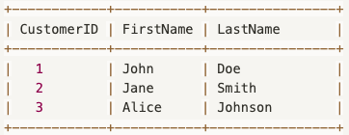
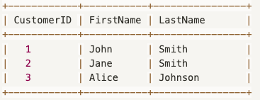
SCD1
SCD Type 1 (Overwrite) — это подход к управлению изменениями в атрибутах измерений, который заменяет старое значение новым значением, когда происходит изменение.
Notes:
SCD Type 1 (Overwrite) — это подход к управлению изменениями в атрибутах измерений, который заменяет старое значение новым значением, когда происходит изменение. В этом подходе, когда атрибут изменяется, старое значение полностью заменяется новым значением, и в таблице измерений сохраняется только последнее значение.
Если, например, LastName для CustomerID 1 изменяется с "Doe" на "Smith", то в таблице измерений будет обновлено только это значение:
В этом случае старое значение "Doe" полностью заменяется новым значением "Smith", и в таблице измерений сохраняется только последнее значение. Этот подход прост в реализации, но он не позволяет отслеживать историю изменений атрибутов измерений.

Slide 41
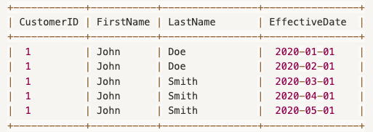
SCD2
SCD Type 2 (Append) — это подход к управлению изменениями в атрибутах измерений, который позволяет сохранять историю изменений атрибутов.
Notes:
SCD Type 2 (Append) — это подход к управлению изменениями в атрибутах измерений, который позволяет сохранять историю изменений атрибутов. В этом подходе, когда атрибут изменяется, новое значение добавляется в таблицу измерений, сохраняя историю изменений. Каждое новое значение получает уникальный идентификатор, и старые значения остаются в таблице.
В этом примере CustomerID — это уникальный идентификатор клиента, FirstName и LastName — атрибуты, которые могут изменяться, а EffectiveDate — дата, с которой новое значение атрибута становится активным.
Когда атрибут LastName изменяется с "Doe" на "Smith" 2020-03-01, новое значение добавляется в таблицу, и дата EffectiveDate устанавливается на дату изменения. Старое значение остается в таблице с датой EffectiveDate, которая указывает на период, когда оно было активным.

Slide 42
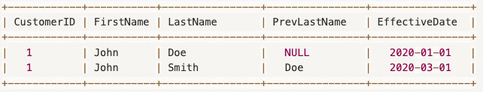
SCD3
SCD Type 3 (Consolidated). К медленно меняющимся измерениям третьего типа относятся те измерения, в которых поддерживается отслеживание изменений данных во времени путем добавления в структуру таблиц полей, хранящих предыдущие значения.
Notes:
SCD Type 3 (Consolidated). К медленно меняющимся измерениям третьего типа относятся те измерения, в которых поддерживается отслеживание изменений данных во времени путем добавления в структуру таблиц полей, хранящих предыдущие значения.
Если SCD Type 2 позволяет отслеживать неограниченное число изменений, то в SCD Type 3 количество отслеживаемых изменений ограничивается количеством дополнительных полей.
В этом примере CustomerID — это уникальный идентификатор клиента, LastName — атрибут, который может изменяться, в PrevLastName- хранится предыдущее значение изменяющегося атрибута, а EffectiveDate — дата, с которой новое значение атрибута становится активным.
Когда атрибут LastName изменяется с "Doe" на "Smith" 2020-03-01, новое значение добавляется в таблицу, и дата EffectiveDate устанавливается на дату изменения.

Slide 43

NoSQL
Огромное семейство разных баз данных, которые не являются такими жестко структурированными, схематичными и табличными, как реляционные БД.
Notes:
Нереляционные базы данных (NoSQL, от англ. "Not Only SQL") — это класс баз данных, которые не используют традиционную реляционную модель данных, основанную на таблицах, строках и столбцах, как это делают реляционные базы данных. Вместо этого нереляционные базы данных могут использовать различные модели данных, такие как ключ-значение, документоориентированные, графовые, столбцовые и другие.
Причины, по которым они так называются:
Расширение: Термин "NoSQL" был введен для обозначения того, что нереляционные базы данных не ограничиваются только SQL (Structured Query Language) для работы с данными. Они могут использовать другие языки запросов или не использовать язык запросов вообще, в зависимости от модели данных.
Гибкость: Нереляционные базы данных предлагают большую гибкость в структуре данных, что позволяет легче адаптироваться к изменяющимся требованиям и сценариям использования.
Масштабируемость: Они обычно лучше справляются с большими объемами данных и могут легче масштабироваться по горизонтали (добавление новых серверов), в отличие от традиционных реляционных баз данных, которые часто масштабируются по вертикали (увеличение мощности одного сервера).
Отказ от строгой схемы: В отличие от реляционных баз данных, где данные должны соответствовать определенной схеме, нереляционные базы данных позволяют более свободное и динамичное управление структурой данных.
Причины, по которым они так называются:
Расширение: Термин "NoSQL" был введен для обозначения того, что нереляционные базы данных не ограничиваются только SQL (Structured Query Language) для работы с данными. Они могут использовать другие языки запросов или не использовать язык запросов вообще, в зависимости от модели данных.
Гибкость: Нереляционные базы данных предлагают большую гибкость в структуре данных, что позволяет легче адаптироваться к изменяющимся требованиям и сценариям использования.
Масштабируемость: Они обычно лучше справляются с большими объемами данных и могут легче масштабироваться по горизонтали (добавление новых серверов), в отличие от традиционных реляционных баз данных, которые часто масштабируются по вертикали (увеличение мощности одного сервера).
Отказ от строгой схемы: В отличие от реляционных баз данных, где данные должны соответствовать определенной схеме, нереляционные базы данных позволяют более свободное и динамичное управление структурой данных.
Причины, по которым они так называются:
Расширение: Термин "NoSQL" был введен для обозначения того, что нереляционные базы данных не ограничиваются только SQL (Structured Query Language) для работы с данными. Они могут использовать другие языки запросов или не использовать язык запросов вообще, в зависимости от модели данных.
Гибкость: Нереляционные базы данных предлагают большую гибкость в структуре данных, что позволяет легче адаптироваться к изменяющимся требованиям и сценариям использования.
Масштабируемость: Они обычно лучше справляются с большими объемами данных и могут легче масштабироваться по горизонтали (добавление новых серверов), в отличие от традиционных реляционных баз данных, которые часто масштабируются по вертикали (увеличение мощности одного сервера).
Отказ от строгой схемы: В отличие от реляционных баз данных, где данные должны соответствовать определенной схеме, нереляционные базы данных позволяют более свободное и динамичное управление структурой данных.

Slide 44
Сравнение SQL и NOSQL
Схема данных
Масштабируемость
Производительность
Транзакции
Согласованность данных
Использование
Notes:
Схема данных:
SQL: Использует реляционную модель данных, где данные организованы в таблицы с строками и столбцами. Схема данных должна быть определена заранее и обычно строго соблюдается.
NOSQL: Может использовать различные модели данных, такие как ключ-значение, документоориентированные, графовые, столбцовые и другие. Схемы данных могут быть более гибкими и динамичными.
Масштабируемость:
SQL: Обычно масштабируется по вертикали (увеличение мощности одного сервера) и может быть сложнее для горизонтального масштабирования (добавление новых серверов).
NOSQL: Обычно лучше справляется с горизонтальным масштабированием, так как данные могут быть распределены по нескольким серверам без необходимости синхронизации схемы данных.
Производительность:
SQL: Может быть оптимизирован для выполнения сложных запросов и поддерживает транзакции, что может быть полезно для сценариев, требующих строгой согласованности данных.
NOSQL: Часто оптимизированы для быстрого чтения и записи, что делает их хорошим выбором для сценариев с высокой нагрузкой на чтение и запись.
Транзакции:
SQL: Поддерживает сложные транзакции, включая ACID-свойства (атомарность, согласованность, изоляция, долговечность).
NOSQL: В некоторых случаях поддерживает транзакции, но они могут быть менее строгими или отсутствовать вовсе, особенно в документоориентированных и ключ-значение базах данных.
Согласованность данных:
SQL: Обеспечивает высокую степень согласованности данных благодаря использованию транзакций и механизмов блокировки.
NOSQL: В некоторых случаях может предложить согласованность "в конечном итоге" (eventual consistency), что означает, что данные могут не быть немедленно согласованы между различными репликами.
Использование:
SQL: Часто используется для корпоративных приложений, где требуется строгая согласованность и поддержка сложных запросов.
NOSQL: Часто используется для веб-приложений, мобильных приложений, IoT-устройств и других сценариев, где требуется гибкость, масштабируемость и высокая производительность.

Slide 45
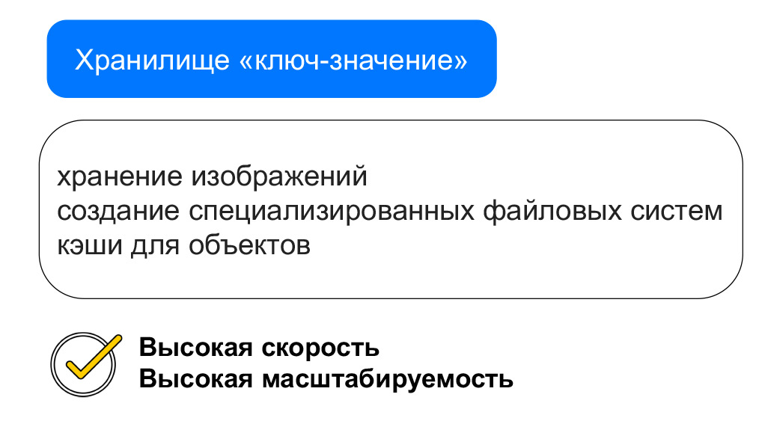
Key-Value Storage
Redis, Level DB, Amazon Dynamo DB, Riak
Key | Value
Notes:
Базы данных на основе ключ-значение (Key-Value, KV) — это тип нереляционных баз данных, который хранит данные в виде пар ключ-значение. В этом типе баз данных ключ является уникальным идентификатором, а значение — это данные, связанные с этим ключом.
Когда это может использоваться:
Системы кэширования: KV-базы данных часто используются для кэширования данных, где ключом является уникальный идентификатор кэшируемого объекта, а значением — сам объект.
Системы конфигурации: Они могут хранить конфигурационные параметры, где ключ — это имя параметра, а значение — его текущее значение.
Системы метаданных: KV-базы данных могут использоваться для хранения метаданных, где ключ — это идентификатор объекта, а значение — метаданные этого объекта.
Системы очередей сообщений: В некоторых случаях ключ может использоваться как идентификатор сообщения, а значение — как само сообщение.
Ограничения KV-баз данных:
Ограниченные возможности запросов: KV-базы данных обычно не поддерживают сложные запросы, такие как соединения, агрегации или фильтрация по нескольким полям.
Нет схемы данных: В отличие от реляционных баз данных, KV-базы данных не имеют строгой схемы, что может привести к несоответствию данных.
Отсутствие индексов: Без схемы данных и индексов сложно эффективно выполнять поиск по значениям, кроме ключа.
Отсутствие поддержки транзакций: В некоторых KV-базах данных транзакции могут быть недоступны или ограничены.
Нет поддержки вторичных индексов: Это означает, что нельзя легко выполнять запросы, которые требуют поиска по значениям, кроме ключа.
Преимущества KV-баз данных:
Высокая производительность: Они обычно обеспечивают быстрый доступ к данным по ключу, что делает их идеальными для кэширования и других сценариев с высокой нагрузкой на чтение и запись.
Масштабируемость: KV-базы данных хорошо масштабируются по горизонтали, распределяя данные по нескольким узлам.
Простота: Они обычно просты в использовании и управлении, так как не требуют сложных операций, таких как соединения или агрегации.
В целом, KV-базы данных подходят для сценариев, где требуется быстрый доступ к данным по ключу и нет необходимости в сложных запросах или транзакциях. Они могут быть особенно полезны в системах, где требуется высокая производительность и простота использования.

Slide 46
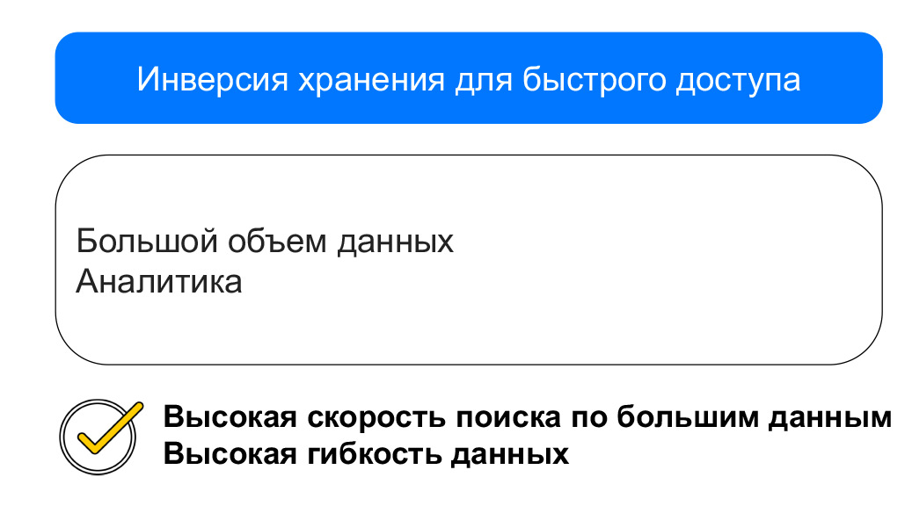
Column database
Cassandra, Hbase, ClickHouse
Notes:
Колоночные базы данных (Columnar Databases) — это тип баз данных, который хранит данные в колонках, а не в строках, как это делают традиционные реляционные базы данных. Каждая колонка представляет собой набор значений одного типа данных, например, все значения одного столбца в таблице.
Когда это может использоваться:
Аналитические запросы: Колоночные базы данных хорошо подходят для аналитических запросов, которые часто включают агрегацию данных по определенным столбцам.
Большие объемы данных: Они могут эффективно хранить и обрабатывать большие объемы данных, так как данные сортируются по столбцам, что упрощает их сжатие и ускоряет запросы, которые фильтруют данные по определенным столбцам.
Сценарии с высокой нагрузкой на чтение: Колоночные базы данных могут обеспечить высокую производительность чтения, особенно для запросов, которые требуют сканирования большого количества строк.
Ограничения колоночных баз данных:
Ограниченные возможности запросов: Колоночные базы данных могут быть менее эффективными для запросов, которые требуют операций над отдельными строками или сложных соединений.
Нет поддержки транзакций: В некоторых колоночных базах данных транзакции могут быть недоступны или ограничены.
Сложности в обновлении данных: Обновление отдельных значений в колонке может быть менее эффективным, чем в традиционных реляционных базах данных.
Отсутствие индексов: Колоночные базы данных могут не поддерживать индексы в том виде, в каком они присутствуют в реляционных базах данных, что может ограничивать возможности поиска.
Преимущества колоночных баз данных:
Сжатие данных: Колоночные базы данных могут эффективно сжимать данные, так как данные одного типа хранятся вместе, что уменьшает размер хранилища и ускоряет чтение данных.
Улучшенная производительность запросов: Запросы, которые фильтруют или агрегируют данные по определенным столбцам, могут быть выполнены быстрее, чем в традиционных реляционных базах данных.
Масштабируемость: Колоночные базы данных хорошо масштабируются по горизонтали, распределяя данные по нескольким узлам.
Колоночные базы данных, такие как Apache Cassandra, Clickhouse, Google Bigtable и Apache HBase, стали популярными в сценариях, где требуется обработка больших объемов данных и высокая производительность запросов, особенно в контексте аналитических систем и больших данных.

Slide 47
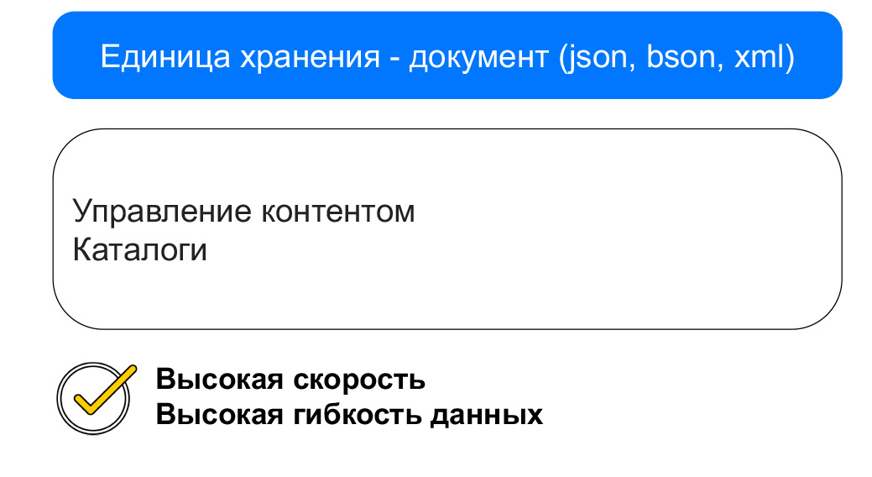
Документно-ориентированные базы данных
MongoDB, CouchDB, Amazon DocumentDB
Notes:
Документоориентированные базы данных (Document-Oriented Databases, DODB) — это тип нереляционных баз данных, которые хранят данные в формате документов, обычно в формате JSON, XML или BSON. Каждый документ представляет собой структурированный набор данных, который может включать различные типы данных, такие как строки, числа, массивы, объекты и другие.
Когда это может использоваться:
Хранение полуструктурированных данных: Документоориентированные базы данных хорошо подходят для хранения полуструктурированных данных, которые не подходят для традиционных реляционных баз данных.
Гибкость схемы: Они позволяют хранить данные с различной структурой в одном месте, что делает их идеальными для сценариев, где схема данных может меняться со временем.
Сложные запросы: Они могут поддерживать сложные запросы, такие как вложенные запросы и запросы с использованием индексов.
Ограничения документоориентированных баз данных:
Нет строгой схемы: Отсутствие строгой схемы может привести к несоответствию данных и сложностям в обеспечении целостности данных.
Ограниченные возможности для транзакций: В некоторых документоориентированных базах данных транзакции могут быть недоступны или ограничены.
Производительность запросов: Запросы, которые требуют сканирования большого количества документов, могут быть менее эффективными, чем в реляционных базах данных.
Отсутствие индексов: В некоторых случаях документоориентированные базы данных могут не поддерживать индексы в том виде, в каком они присутствуют в реляционных базах данных.
Преимущества документоориентированных баз данных:
Гибкость: Они позволяют хранить данные с различной структурой и поддерживают динамические схемы.
Производительность записи: Они могут обеспечивать высокую производительность записи, особенно для операций, которые записывают большие объемы данных.
Масштабируемость: Документоориентированные базы данных хорошо масштабируются по горизонтали, распределяя данные по нескольким узлам.
Примеры документоориентированных баз данных включают MongoDB, Couchbase и Apache CouchDB. Они часто используются в современных веб-приложениях, мобильных приложениях и IoT-устройствах, где требуется гибкость и масштабируемость.

Slide 48
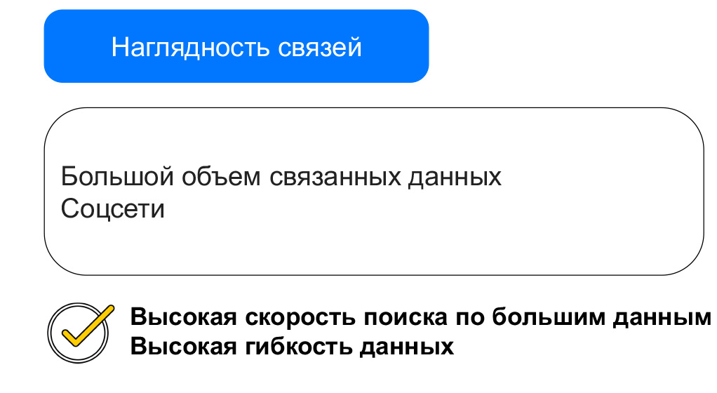
Graph database
Neo4j, OrientDB
Notes:
Графовые базы данных (Graph Databases) — это тип баз данных, который использует графовую модель данных для хранения информации. В графе данные представлены в виде узлов (вершин) и ребер (связей), которые соединяют узлы. Графовые базы данных особенно полезны для представления и обработки сложных отношений между данными.
Когда это может использоваться:
Сложные отношения: Графовые базы данных хорошо подходят для представления и обработки сложных отношений между данными, которые трудно представить в реляционных или документоориентированных базах данных.
Сетевые структуры: Они идеально подходят для моделирования сетевых структур, таких как социальные сети, сети доставки, сети компьютеров и другие.
Рекомендательные системы: Графовые базы данных могут быть использованы для создания рекомендательных систем, где важно понимать отношения между пользователями и предметами.
Ограничения графовых баз данных:
Сложность запросов: Запросы в графовых базах данных могут быть сложными и требовать специализированных навыков для эффективного использования.
Производительность: Графовые базы данных могут быть менее эффективными для запросов, которые требуют сканирования большого количества узлов или ребер.
Масштабируемость: Хотя графовые базы данных могут масштабироваться по горизонтали, они могут столкнуться с проблемами при масштабировании, особенно при работе с очень большими графами.
Преимущества графовых баз данных:
Эффективность для сложных отношений: Графовые базы данных позволяют эффективно моделировать и обрабатывать сложные отношения между данными.
Гибкость: Они позволяют легко изменять структуру данных без необходимости перепроектирования всей базы данных.
Производительность для определенных типов запросов: Они могут обеспечивать высокую производительность для запросов, которые требуют обхода графов, например, для поиска кратчайшего пути или для обнаружения связанных данных.
Примеры графовых баз данных включают Neo4j, Amazon Neptune и ArangoDB. Они часто используются в сценариях, где требуется моделирование и анализ сложных сетевых структур и отношений.

Slide 49
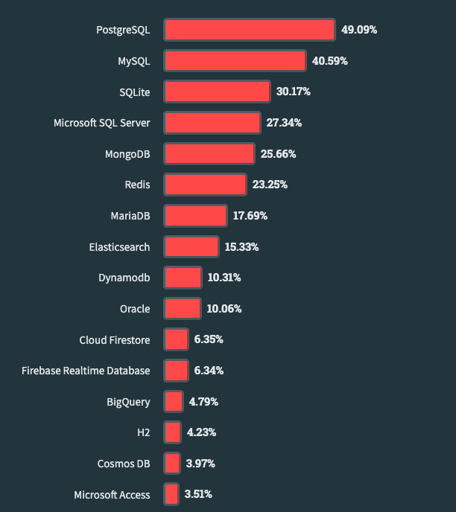
Статистика

Slide 50


That’s all

